Slide 1

LA MATEMATIC…A ROVESCIO
CLAUDIO MARCHESANO

Slide 2
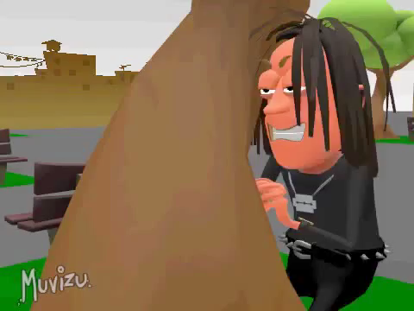
Per Iniziare
C’è sempre un modo diverso per vedere le cose …

Slide 3
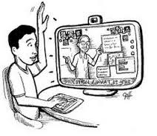

Cos’e’ la flipped classroom ?
Inversione dei ruoli ….
A scuola si fanno i compiti e non solo …
A casa si seguono le (video) lezioni …. e non solo

Slide 4



Lavoro a casa
Numerose opportunità ….
Seguire le videolezioni negli orari più opportuni
Rivedere le parti che non hanno capito bene o necessitano di rinforzo
Approfondire gli argomenti di maggior interesse

Slide 5

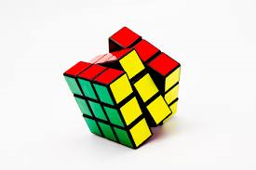
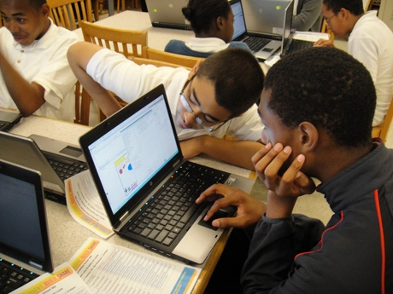
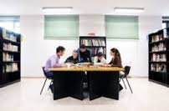
Lavoro in classe
Il cambio di paradigma ….
Per risolvere problemi
Per riflettere e sistematizzare
Per apprendere in modo cooperativo
Per favorire l’apprendimento implicito e personalizzato

Slide 6
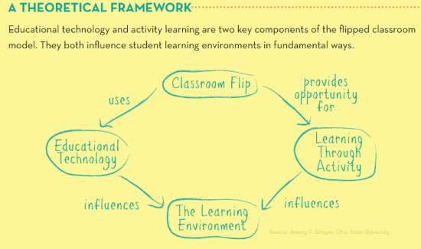
Schema insegnamento capovolto
Il cambio di paradigma ….
La tecnologia e l’apprendimento mediante attività (e non passivo) sono le componenti chiave del concetto di «flipped classroom»
Tecnologia e apprendimento attivo influenzano il successo didattico in modo fondamentale

Slide 7


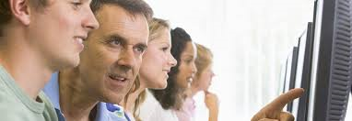
Perché matematic…a rovescio?
La mia esperienza ….
Dopo anni di insegnamento ho capito che dovevo cambiare metodologia
I ragazzi nativi digitali avevano altri stili di apprendimento
Mi chiedevano sempre più spesso un insegnamento individualizzato

Slide 8

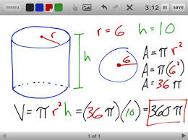
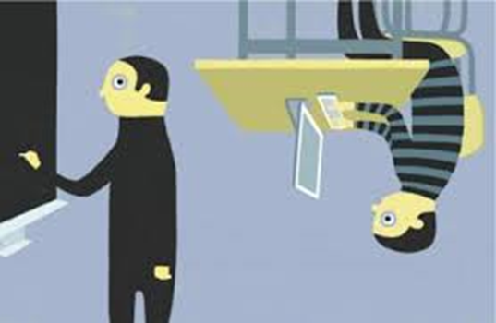

Nasce l’idea di creare un sito web
La tecnologia come risorsa di innovazione….
La mia scuola ha aderito al progetto bookinprogress
L’e-book di matematica non si discosta molto dal vecchio manuale
Vado a vedere sul web cosa fanno negli altri paesi
Trovo un mondo di videolezioni e scopro la flipped classroom

Slide 9
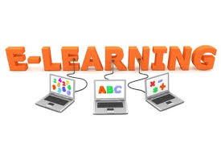
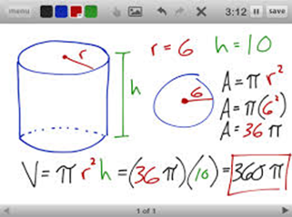


La nascita di «Matematicapovolta»
Un esperimento collettivo riuscito ….
Un alunno della mia scuola mi crea una piattaforma
Raccolgo un certo numero di videolezioni per la prima classe del bookinprogress
Inizio a capovolgere la classe
L’entusiasmo dei ragazzi mi porta a capovolgere tutte le mie classi

Slide 10
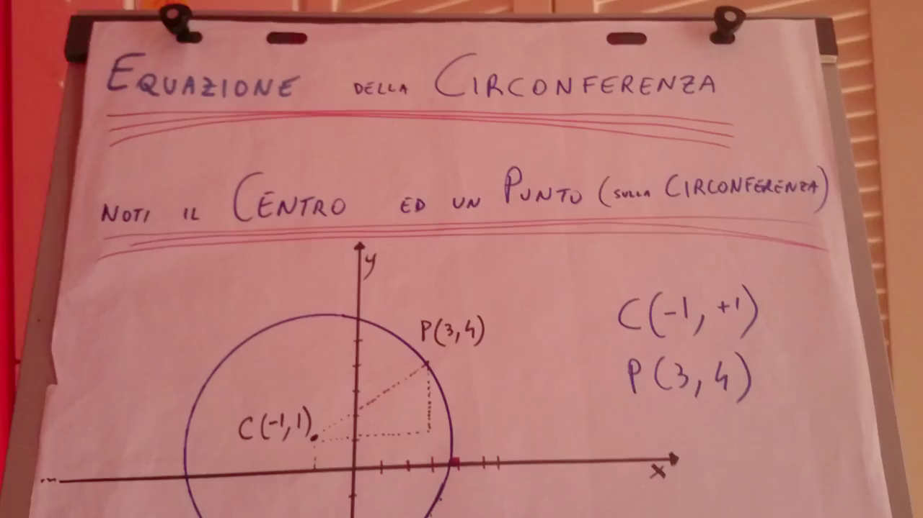
La nascita di «Matematicapovolta»
Tecnologia fatta in «casa» …. alla portata di tutti

Slide 11

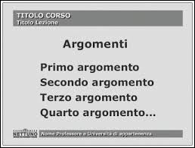
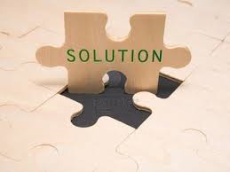

«Matematicapovolta» oggi
Una realtà tangibile ed efficace ….
Ogni classe ha il suo indice di videolezioni a mo’ di libro e stiamo costruendo (sto aiutando la collega Vera Francioli) anche dei lib..ro…vesciati per ogni classe
C’è un ampio spazio dedicato alle verifiche con soluzioni
Ci sono anche giochi di logica utilizzabile anche dai docenti di sostegno
Ci sono vari links a gare di matematica locali, nazionali ed internazionali

Slide 12
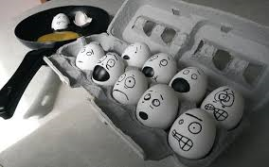

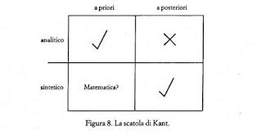

Quali videolezioni ….
Accessibili, efficaci , coinvolgenti ….
Gratuite
Sintetiche
Comunicazione chiara ed efficace
Gradevoli e divertenti, quando è possibile

Slide 13





Per «Matematicapovolta» si è scelto :
Riferimenti affidabili e …. «fai da te» ….
Khan Academy in italiano
Schooltoon
Julio Rios
LessThan3Mat (analisi approfondite)
Il mio canale Youtube

Slide 14


Quali sono stati i risultati più evidenti?
Aumento del supporto individuale e aiuto concreto ai casi difficili ….
Il tempo in classe è dedicato molto di più al singolo alunno
Vantaggi concreti per :
  Assenti (per causa di forza maggiore)
  Chi presenta lacune di base
  I DSA e i BES

Slide 15

Percorsi di apprendimento alternativi
Apprendimento cooperativo
  Gara a squadre (casuali) su argomento
  Punteggi assegnati come nelle Olimpiadi di Matematica (finale nazionale)
  Alla fine viene stilata una classifica di tappa con punteggi (in decimi) assegnati ad ogni squadra
  Il punteggio del singolo alunno è quello ottenuto in quella gara
  Dopo 7/8 gare si fa la media dei voti ottenuti

Slide 16
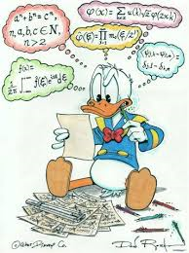
esempio : gara su Piano Cartesiano
Prima fase
Dopo aver visto , a casa , un paio di videolezioni ecco la Gara:
1 ) Trova Area del Triangolo di vertici A(-2,-1) B(-2,4) C(10,4)
2 ) Trova Area del quadrilatero A(0,0) B(8,-4) C(12,-2) D(6,4)
3 ) Trova il Punto medio tra A(-1/2,-1/3) e B(5/3,3/7)
4 ) Trova perimetro del trapezio A(0,-2) B(0,16) C(8,4) D(8,16)

Slide 17

prototipo , altra gara e verifica
Seconda fase: una settimana
Pubblico sul sito il prototipo di una verifica su Piano cartesiano
Le videolezioni sono già suddivise per argomenti
Prossima gara (prima della verifica) sarà più impegnativa
Verifica

Slide 18
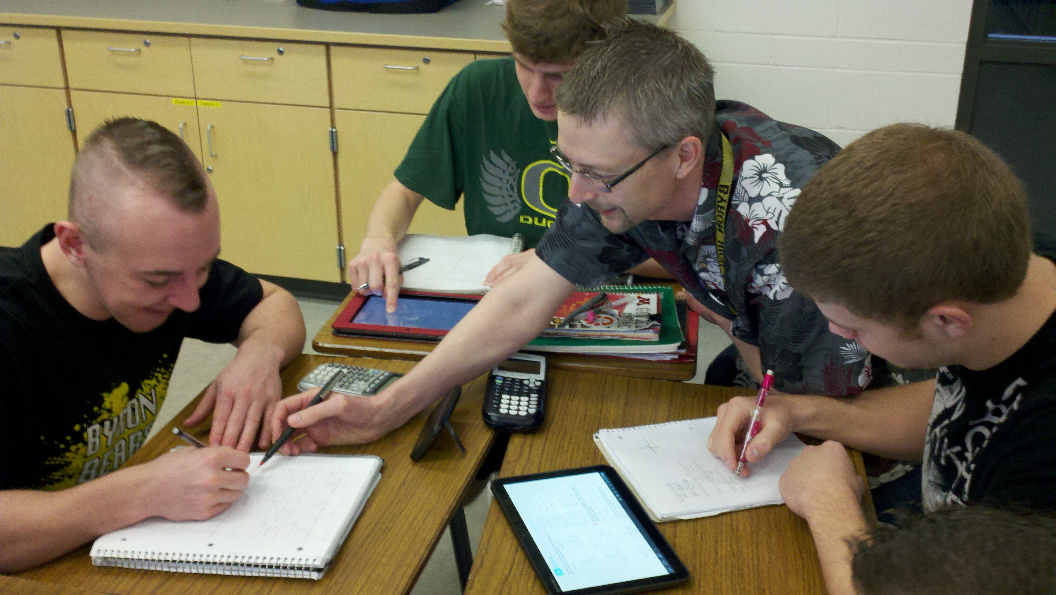
Con «Matematic…a rovescio»
Risultati eccellenti ….
Iniziare un nuovo cammino spaventa. Ma dopo ogni passo che percorriamo ci rendiamo conto di come era pericoloso restare fermi (Roberto Benigni)

Slide 19
Grazie

